Slide 1
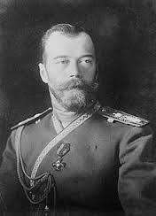
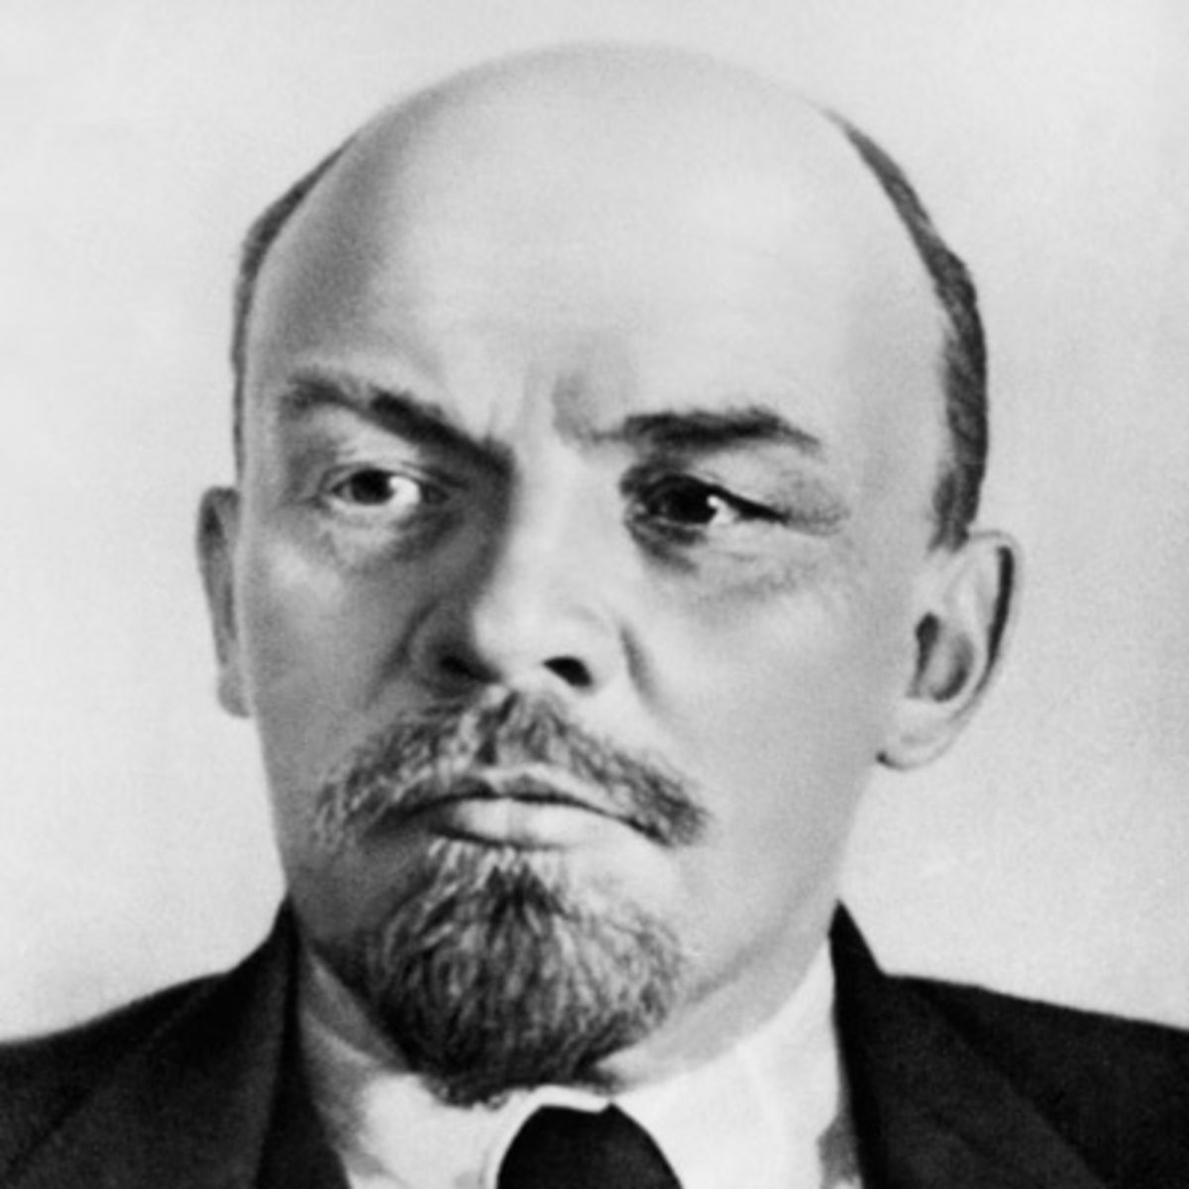
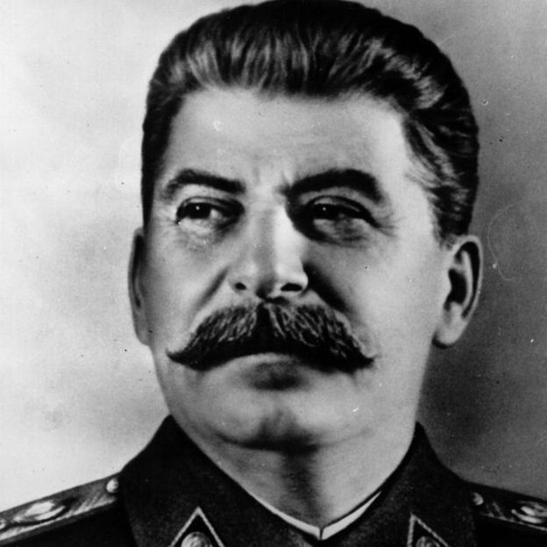
De Sovjet-Unie

Slide 2
Wat gaan we doen deze periode?
Hoe stond Rusland er aan het einde van de oorlog voor?
Was Rusland rijp voor een revolutie?
Welke groepen ontstonden er in Rusland met welke ideologieën?
Wie waren de grote leiders Nicolaas II, Lenin, Stalin? En op welke manier regeerden ze?
Is Rusland beter uit de strijd gekomen?

Slide 3
Hoe gaan we dit doen?
Aan de hand van de powerpoints
Aan de hand van het verhaal bij de powerpoints
Aan de hand van je tekstboek + werkboek
Aan de hand van een film: https://www.youtube.com/watch?v=ju4EThqI2XQ
Aan de hand van een eindwerkstuk

Slide 4
Rusland zwak rond 1900
Tsaar Nicolaas II
Steun van: Leger, adel en kerk
Armoede
Veel mensen werkten als boer
Achtergestelde wetenschap
Notes:
Veel mensen trokken naar de stad. Op zoek naar werkgelegenheid. Hier ondervonden zij barre omstandigheden.

Slide 5
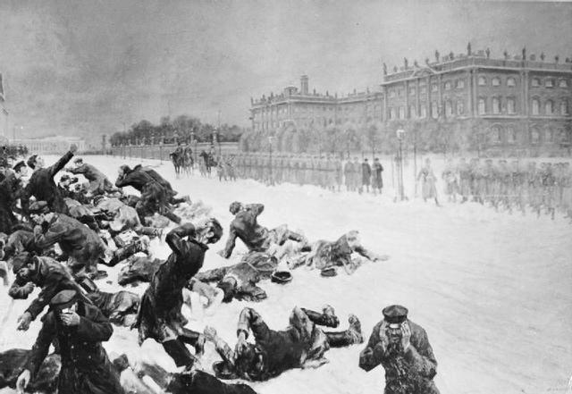
Bloedige Zondag
Opstand tegen Tsaar
Vernederd door oorlog Japan
Massa protest
Verbeterde rechten o.a. werkomstandigheden
Mensen werden door soldaten neergeschoten

Slide 6
Oprichting Sovjets Raad van vergadering van boeren, soldaten en arbeiders→ protesten
Nog meer protesten en nog meer stakingen
Nicolaas II oprichting van een Doema
Volk kon voortaan stemmen
In praktijk had de Doema weinig macht en mocht het alleen raadgeven

Slide 7
Opkomst socialisten
Bolsjewieken(radicaal)
Hun partij moest de revolutie leiden
Mensjewieken(gematigd)
Algemeen kiesrecht en samenwerken met de liberalen

Slide 9
WOI 1914
Rusland vecht aan zijde geallieerden
Oorlog doet problemen even vergeten
Vooral veel boeren vochten mee in de oorlog→???
Notes:
Winst van de oorlog zou misschien meer aanzien betekenen voor de Tsaar Wat voor gevolg zou het ook alweer zijn dat er veel boeren mee vochten in de oorlog?

Slide 10
Februari revolutie 1917
Tsaar Nicolaas sloeg alle opstanden neer
De Doema werd niet gehoord door de Tsaar
WOI verliep dramatisch voor Rusland
Land was ondervoed doordat mannen moesten vechten i.p.v. werken op het land
Tsaar Nicolaas trad af
Mensjewieken kozen nieuwe regering
Eerlijke landverdeling beloofd
Algemeen kiesrecht
Oorlog toch doorgevoerd
Notes:
-Manschappen trokken naar huis om hun land veilig te stellen na het beloven van landverdeling
-Gevangenissen open van gevangene Tsaar

Slide 11
Opkomst Lenin
Verbannen uit Rusland
Steun Duitsland
Revolutie
Bolsjewieken grijpen macht
Notes:
-Onder leiding van lelin wordt de voorlopige regering afgezet en opgesloten in de gevangenis

Slide 12
Oktober revolutie 1917
Parlement afgezet
Einde WOI → Vrede Brest-litovsk
Tsaar en familie vermoord
Macht nu in handen van Bolsjewieken ook wel de communisten

Slide 14
Revoluties
Februari revolutie 1917
Oktober revolutie 1917
Tsaar Nicolaas sloeg alle opstanden neer
De Doema werd niet gehoord door de Tsaar
WOI verliep dramatisch voor Rusland
Land was ondervoed doordat mannen moesten vechten i.p.v. werken op het land
Parlement afgezet
Einde WOI → Vrede Brest-litovsk 1918
Tsaar en familie vermoord
Macht nu in handen van Bolsjewieken ook wel de communisten

Slide 15
Burgeroorlog 1919-1922 Wit versus rood
Wit vs Rood
Grootgrondbezitters vs Boeren
Tsaar vs Lenin & Trotski
Privé bezit werd afgeschaft
Fabrieken werden staatseigendom
Oorlogscommunisme
Notes:
-1920 liet Lenin de Tsaar vermoorden -Vanaf min 25-34

Slide 16
Successen Lenin
Creëren werkgelegenheid voor iedereen.
Krachtige staat
Oorlogscommunisme (alles voor de staat)
Rangorde leger hersteld
Doorvoeren NEP

Slide 17
https://www.youtube.com/watch?v=ju4EThqI2XQ vanaf min 37
Opkomst Stalin

Slide 18
Herhaling en nieuwe stof
https://www.youtube.com/watch?v=TGDQYtZl5ns
https://www.youtube.com/watch?v=1ltA260mj44

Slide 19
Opvolgingsstrijd
Lenin
Trotski
Stalin

Slide 20
Josef Stalin 1928-1953
Planeconomie
Communistisch land met arbeiders
Totalitaire dictatuur
Propaganda
Tegenstanders vermoord en opgepakt door geheime politie
Notes:
Vanaf min 39-47

Slide 21
Planeconomie Totalitair systeem
Veel productie
Veel mensen aan het werk
Scholing onder Stalin
Collectivisatie landbouw
Bedrijven kunnen niet inspelen op veranderingen en problemen binnen de economie.
Alle bedrijven zijn in macht van de staat.
Kwaliteit in een product is ondergeschikt aan de hoeveelheid.
De nadruk werd gelegd op de zware industrie, de andere industrie kwam onder druk te staan.

Slide 22
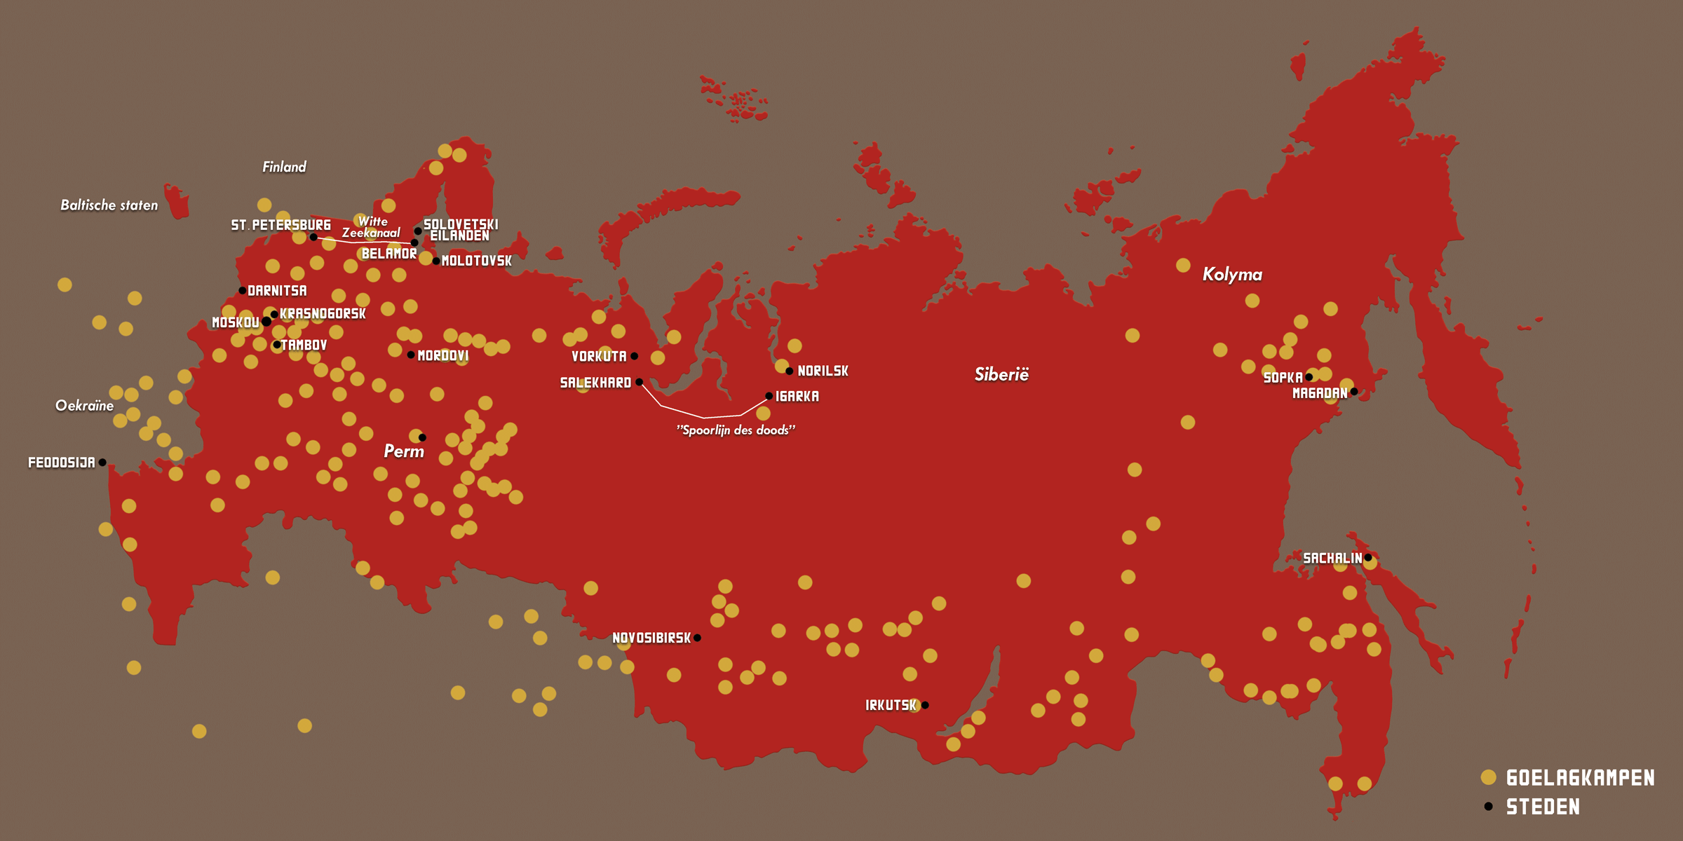
Dictatuur
Wreed
Terreur 40-62 miljoen doden
Vele doden
Niemand te vertrouwen
Tegenstanders vermoord en opgepakt door geheime politie
Goelagarchipel

Slide 23
Propaganda
Onderwijs
De krant
Op straat
Overal

Slide 25
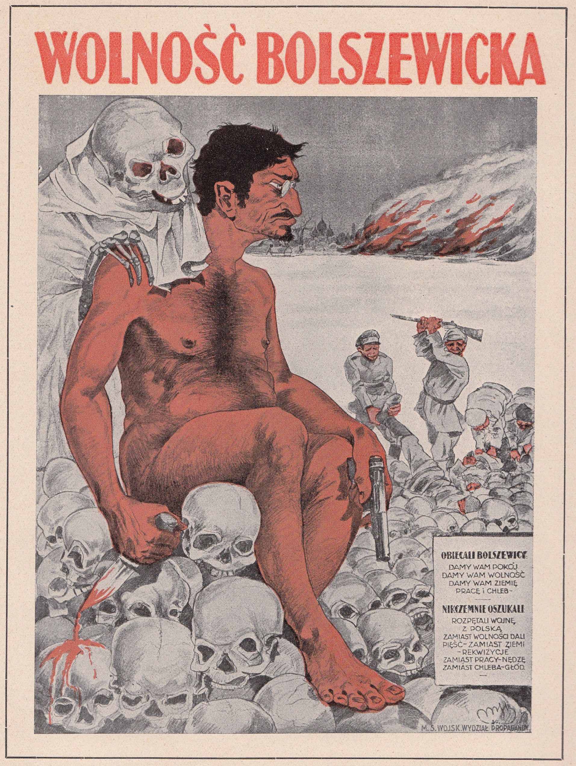
Bespreken bronnen opdrachten 3,5,6,7& 8

Slide 26
Herhaling Wat hebben we allemaal gehad?
Tsaar Nicolaas II
Lenin
Stalin
Bloedige zondag
Doema
Februarirevolutie
Oktoberrevolutie
Oorlogscommunisme
NEP
Planeconomie
Propaganda
Dictatuur

Slide 27
Wat nu te doen?
Introductie toets
Stel vragen
Maak de rest van de opdrachten van 3.5 9 t/m 11
Kijk of je opdrachten mist uit je werkboek en vul deze aan

